Slide 1
Aula básica MVC

Slide 2
Agenda
Criação do Projeto – No Windows¹
GIT - github
Enable Identity
Model – Contextos
Migrations
CRUD – Scanfolding

Slide 3
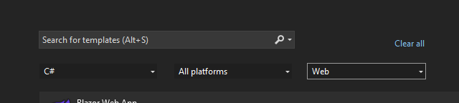
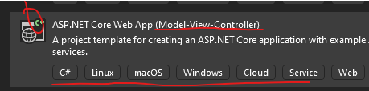
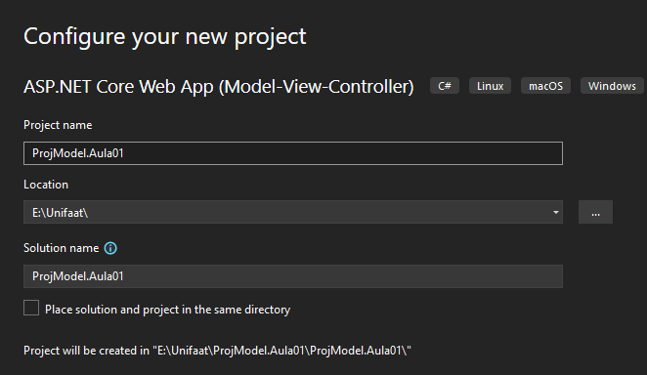
Criando novo projeto Visual Studio - Template

Slide 4
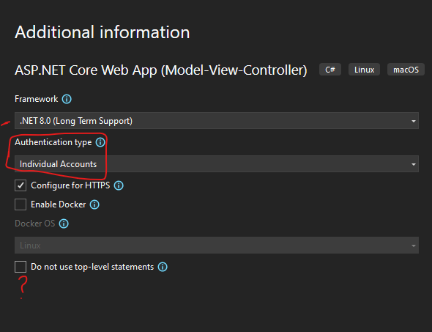
Enable Identity
https://www.youtube.com/watch?v=BWOePRBPq6I

Slide 5
Explicar o projeto default e executar
Pq colocamos Identity? Pq além de podemos usar, ele já criou a string de conexão, Contexto e tudo mais pra conectar no Database;
É bem tranquilo fazer depois, mas nessa aula é como ser o mais fácil possível;
Executar – Mostrar o Identity – SEM MIGRATIONS Executado (não existe a página de CREATE, login)
Mostrar Banco de dados Criado. – ASPNetUsers, EFMigrationsHistory
Criar Source Control – Git (versionamento) – github, bitbucket, gitLab
Ver próximo slide print

Slide 6
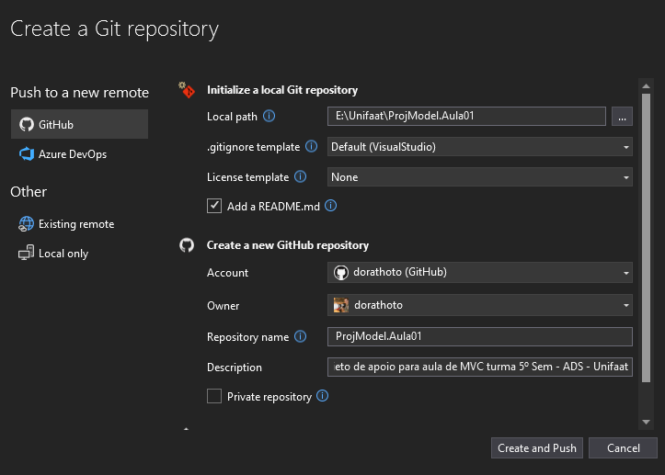
GITHUB Sugestão

Slide 7
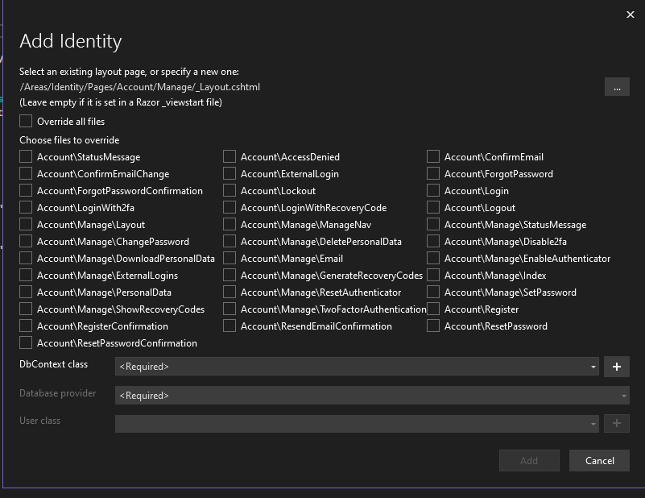
Identity
Mostrar e explicar o AREA
Fazer o Scanfolding (o que é scanfolding) de Razor Page (o que é Razor Page?)
Modificar o Register.cshtml – ptbr
Debug Register.cshtml.cs (por cima)
Documentação: https://go.microsoft.com/fwlink/?linkid=2116645

Slide 8
Modelos
Produto/Categoria
Relacionamentos (1-n)
DataAnnotations
Contexto
Scanfolding
Migrations – Add-migration Modelos Update-Database
Scanfolding

Slide 9
Expandindo Identity : IdentityUser POO -> Herança
public class Usuario : IdentityUser
ApplicationDbContext : IdentityDbContext ->
SignInManager<IdentityUser> -> SignInManager<Usuario>
UserManager<IdentityUser> -> UserManager<Usuario>
ReplaceAll – razor Pages SignInManager, UserManager
Program.cs -> Usuario
Migrations
Executar
https://learn.microsoft.com/pt-br/aspnet/core/security/authentication/customize-identity-model?view=aspnetcore-8.0
Notes:
Em Register.cshtml
user.NomeCompleto = "Sputinik";

Slide 10
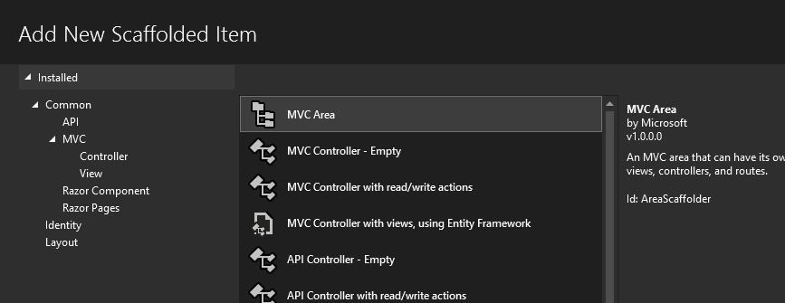
Sai Razor page, entra 100% MVC
Criar Shared
__ViewStart.cshtml, _ViewImports.cshtml
AccountController

Slide 11
Rotas
app.MapControllerRoute(
name: "MyArea",
pattern: "{area:exists}/{controller=Admin}/{action=Index}/{id?}");
app.MapControllerRoute(
name: "default",
pattern: "{controller=Home}/{action=Index}/{id?}");

Slide 12
Singleton
Uma instância do serviço é criada apenas uma vez durante a vida útil da aplicação e compartilhada por todas as solicitações.
Vantagens:
Melhor desempenho para serviços com alto custo de criação.
Útil para armazenar dados de configuração estáticos.
Desvantagens:
Dificulta o teste unitário.
Pode levar a problemas de memória se o serviço não for gerenciado corretamente.

Slide 13
Scoped
Uma nova instância do serviço é criada para cada escopo, como uma solicitação HTTP ou um thread.
Vantagens:
Permite que o serviço armazene dados específicos para cada solicitação ou thread.
Útil para serviços que dependem do contexto da solicitação.
Desvantagens:
Pode levar a problemas de memória se o serviço não for gerenciado corretamente.

Slide 14
Transient
Uma nova instância do serviço é criada para cada solicitação.
Vantagens:
Simples de usar e entender.
Ideal para serviços sem estado.
Desvantagens:
Pode ter um impacto no desempenho para serviços com alto custo de criação.

Slide 15
AddDbContext
Registra um DbContext como um serviço com escopo por padrão. O DbContext é usado para gerenciar conexões com bancos de dados e executar consultas.
Vantagens:
Gerencia automaticamente o ciclo de vida das conexões com o banco de dados.
Simplifica o acesso ao banco de dados.
Desvantagens:
O comportamento do ciclo de vida pode ser alterado para Singleton ou Transient se necessário.

Slide 16
Tipo de serviço | Descrição | Vantagens | Desvantagens
Singleton | Uma instância por aplicação | Melhor desempenho | Dificulta testes unitários, problemas de memória
Scoped | Uma instância por escopo (solicitação, thread) | Dados específicos do contexto | Problemas de memória
Transient | Uma instância por solicitação | Simples de usar | Impacto no desempenho para serviços com alto custo de criação
AddDbContext (Scoped) | Gerencia conexões com banco de dados | Gerencia ciclo de vida de conexões, simplifica acesso ao banco de dados | Comportamento do ciclo de vida pode ser alterado

